Slide 1

МИНОБРНАУКИ РОССИИ
Федеральное государственное бюджетное образовательное учреждение
высшего образования
«МИРЭА – Российский технологический университет»
РТУ МИРЭА
Институт кибербезопасности и цифровых технологий,
Кафедра КБ-14 «Цифровые технологии обработки данных»
Проект на тему:
«Telegram Bot – COVID-19»
Студенты группы БСБО-07-20:
Чекунков А.В.
Цинкерман Я.Г.
Руководитель проекта:
Тарланов А.Т.
1

Slide 2


Цели и задачи проекта
Основной задачей проекта является создания Telegram бота, основанного на теме «COVID-19», на языке программирования Python в среде разработки PyCharm.
В процессе работы, необходимо создать бота в мессенджере «Telegram», который будет собирать и отображать актуальную информацию о новой коронавирусной инфекции.
Следует реализовать следующие функции:
Вывод статистических данных заболеваемости по России и регионами, а также по всему миру и конкретным странам;
Вывод новостей с знаменитых информационных порталов;
Вывод симптомов инфекции и мер профилактики;
Вывод ответов на часто задаваемые вопросы и факты о COVID-19.
2

Slide 3
Начало работы
«BotFather» - менеджер ботов Telegram
Выбор нужной библиотеки
Получение «token»
# Активирование токена и запуск бота: token = '5219565252:AAETCFyyTmY3ioY6yQr56Eiz5iTSdJ5jl4s' bot = telebot.TeleBot(token)
bot.polling(none_stop=True, interval=0)
Подключение библиотеки в PyCharm
Связь кода с Telegram
3

Slide 4
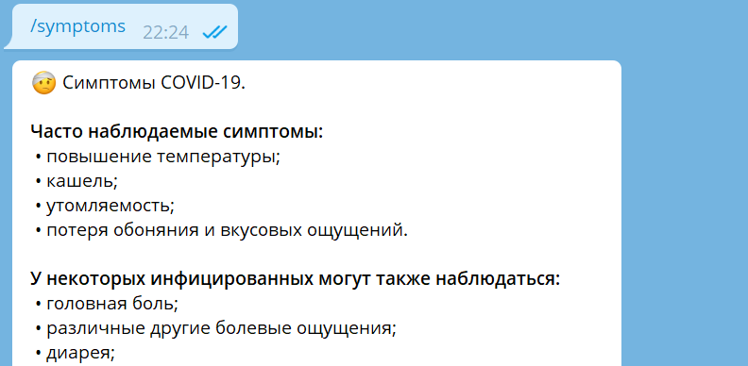
Симптомы и профилактика
Симптомы COVID-19
Профилактика COVID-19
При выполнении данной задачи бот должен выводить все симптомы, которые встречаются при заболевании COVID-19.
Для решения этой задачи необходимо создать документ с расширением «Markdown», который будет вызываться по ссылке из JSON-файла и содержать в себе все симптомы COVID-19.
При выполнении данной задачи бот должен выводить все меры профилактики, которые необходимо соблюдать при эпидемии.
Аналогично симптомам данная задача будет решаться с помощью документа «Markdown» и JSON-файла.
# Метод отправки симптомов COVID-19: def show_symptoms(message): TEXT_SYMPTOMS = text_creator.get_text("symptoms") bot.send_message(message.from_user.id, TEXT_SYMPTOMS, parse_mode="Markdown")
4

Slide 5
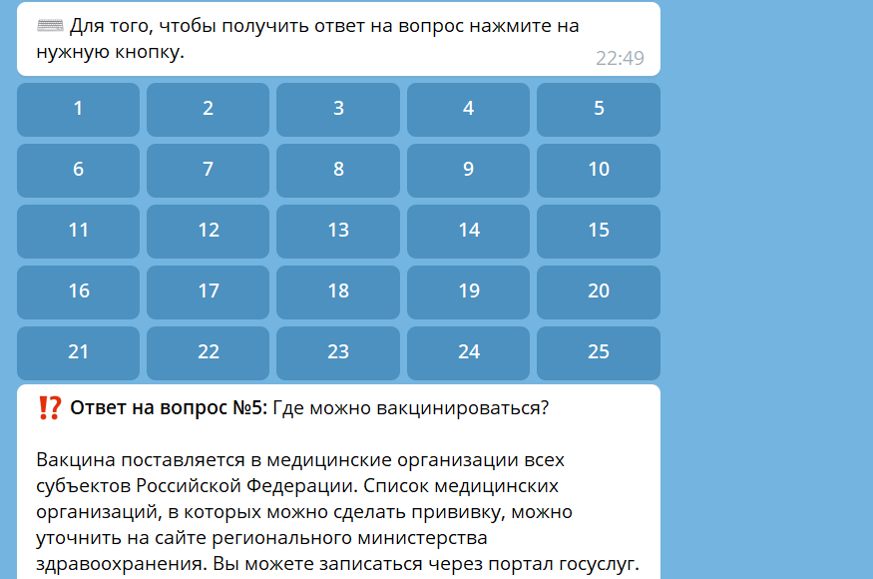
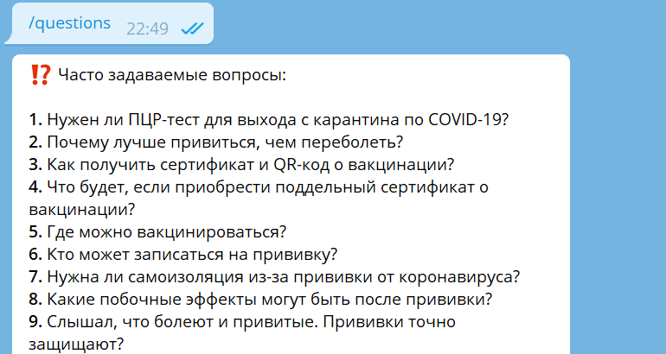
Факты и вопросы
Основная цель данного раздела, заключается в том, что при вызове нужных функций, бот отображает пользователю один интересный факт или все хранящиеся в базе данных вопросы и ответы на них.
5

Slide 6
Факты и вопросы
“/questions”
show_questions()
Парсинг JSON-файла с тегом «question»
Парсинг JSON-файла с тегом «title»
Вывод кнопок с номерами вопросов
Отображение пользователю всех вопросов
# Функция для получения всех доступных вопросов: def questions_print(): all_Questions = emoji.emojize("⁉️") + " Часто задаваемые вопросы:" + "\n" + " " + "\n" with open('JSON_worker/question/questions.json', 'r', encoding='utf-8') as file: questions = json.load(file) for question in questions: all_Questions += "*" + ( str(question['id']) + ".* " + question['question'] + "\n") return all_Questions
Вывод ответа на вопрос
6

Slide 7
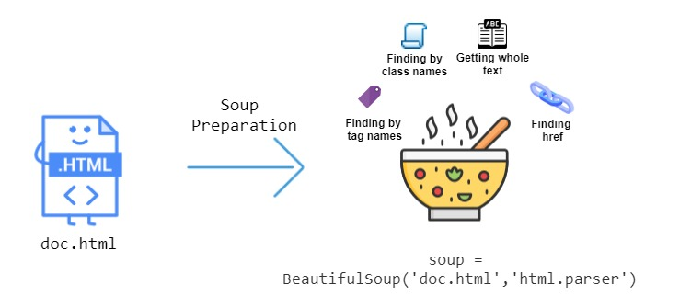
Библиотека - “BeautifulSoup”
Beautiful Soup — это библиотека Python для извлечения данных из файлов HTML и XML. Она работает с вашим любимым синтаксическим анализатором, предоставляя идиоматические способы навигации.
7

Slide 8
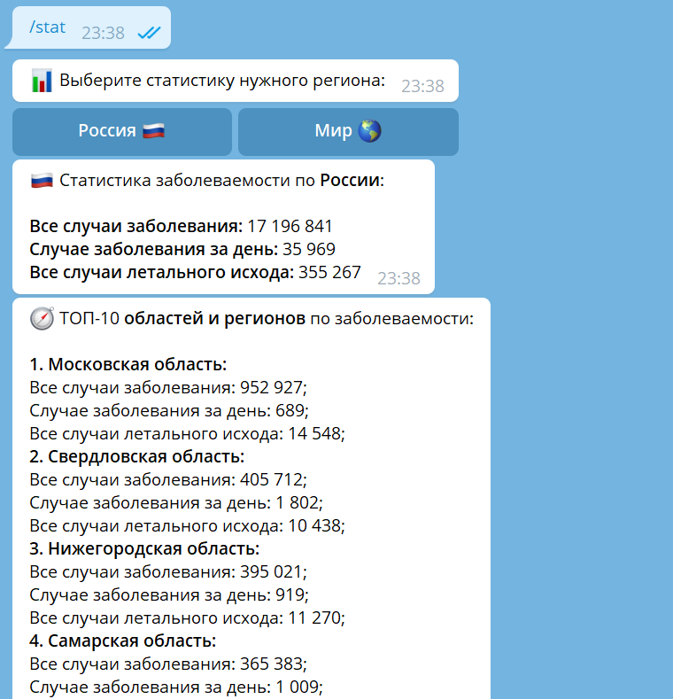
Статистика заболеваемости
# Регистрация ссылки от куда берется статистика: URL = 'https://news.google.com/covid19/map?hl=ru&gl=RU&ceid=RU%3Aru&mid=%2Fm%2F06bnz' response = requests.get(URL) soup = BeautifulSoup(response.content, 'html.parser') # Получение статистики по РФ с помощью BeautifulSoup: def get_statistic_russia(): russia_statistic = [] for tag in tags: statistic = {'country': tag.text.replace(u'\xa0', ' '), "info": { 'all_sick': values[all_sick].text.replace(u'\xa0', ' '), 'sick_per_day': values[a_day].text.replace(u'\xa0', ' '), 'all_deaths': values[death].text.replace(u'\xa0', ' ')}} with open("BS_worker/statistic/russia/russia_stat.json", 'w', encoding='utf-8') as write_file: json.dump(russia_statistic, write_file)
8

Slide 9
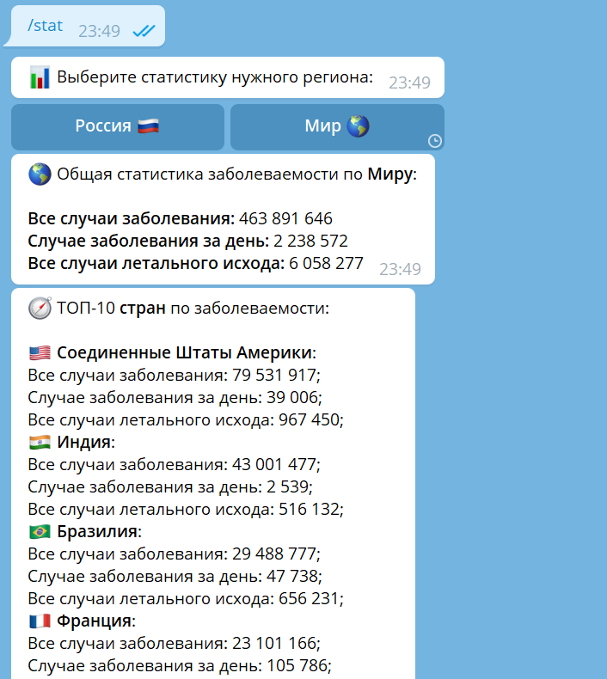
Статистика заболеваемости
# Метод отправки статистики по миру и России: def show_statistic(message): buff_russia = "Россия " + emoji.emojize("🇷🇺") buff_world = "Мир " + emoji.emojize("🌎") buff_message = emoji.emojize( "📊") + " Выберите статистику нужного региона:" keyboard_statistic = telebot.types.InlineKeyboardMarkup()
if call.data == "world": message_world, message_countries = world_statistic_creator.show_stat_world() bot.send_message(chat_id=call.message.chat.id, text=message_world, parse_mode="Markdown") bot.send_message(chat_id=call.message.chat.id, text=message_countries, parse_mode="Markdown")
9

Slide 10
Ежедневное обновление
Для удобства пользователя была создана такая функция бота, как «ежедневная рассылка обновленных статистических данных заболеваемости COVID-19».
Каждый день, в 12:30 по Московскому времени, все пользователи бота получают сообщение с обновленной статистикой заболеваемости по России и всему Миру.
Данная функция реализована с помощью дополнительного потока, в котором каждую единицу времени происходит проверка времени (библиотека “schedule”).
В случае, если время 12:30 по МСК, происходит парсинг станиц со статистикой и вывод ее всем пользователям.
10

Slide 11
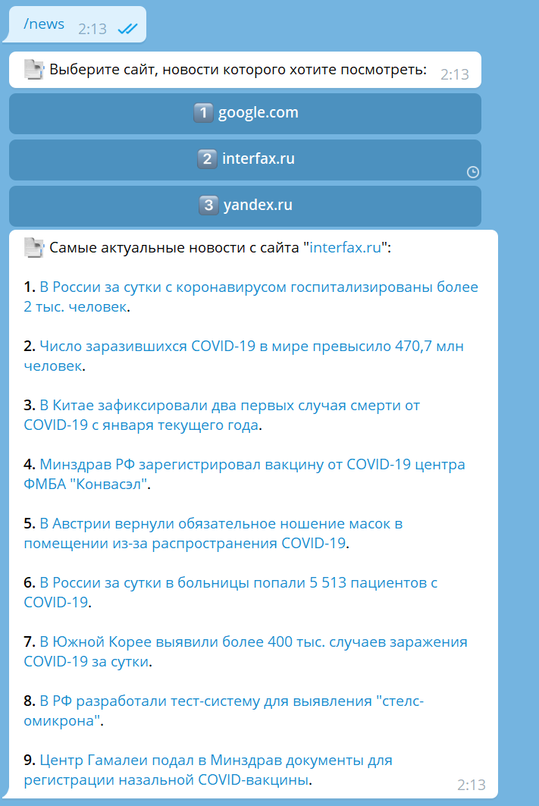
Новости
При выполнении функции «/news», бот отобразить три сайта, с которых пользователь может прочитать самые последние и актуальные новости: google.com, yandex.ru, Interfax.ru.
# Регистрация ссылки от куда BS получает новости: URL = 'https://www.interfax.ru/chronicle/novyj-koronavirus-v-kitae.html' response = requests.get(URL) soup = BeautifulSoup(response.content, 'html.parser') # Получение заголовков и ссылок на новости: def get_interfax_news(): news_list = [] headings = soup.find_all('a', {'tabindex': '3'}, limit=10) for header in headings: news = {"header": header.attrs.get("title"), "href": 'https://interfax.ru' + header.attrs.get("href")} news_list.append(news) with open("BS_worker/news/interfax/news_interfax.json", "w", encoding="utf-8") as write_file: json.dump(news_list, write_file) message = show_interfax_news() return message
11

Slide 12
Заключение
Благодарим Вас за внимание!
12

